Slide 1
Welcome @
Notes:
6/2/2016

Slide 2


Wednesday 20 April
Visitors
Wednesday 20 April
Notes:
6/2/2016

Slide 3
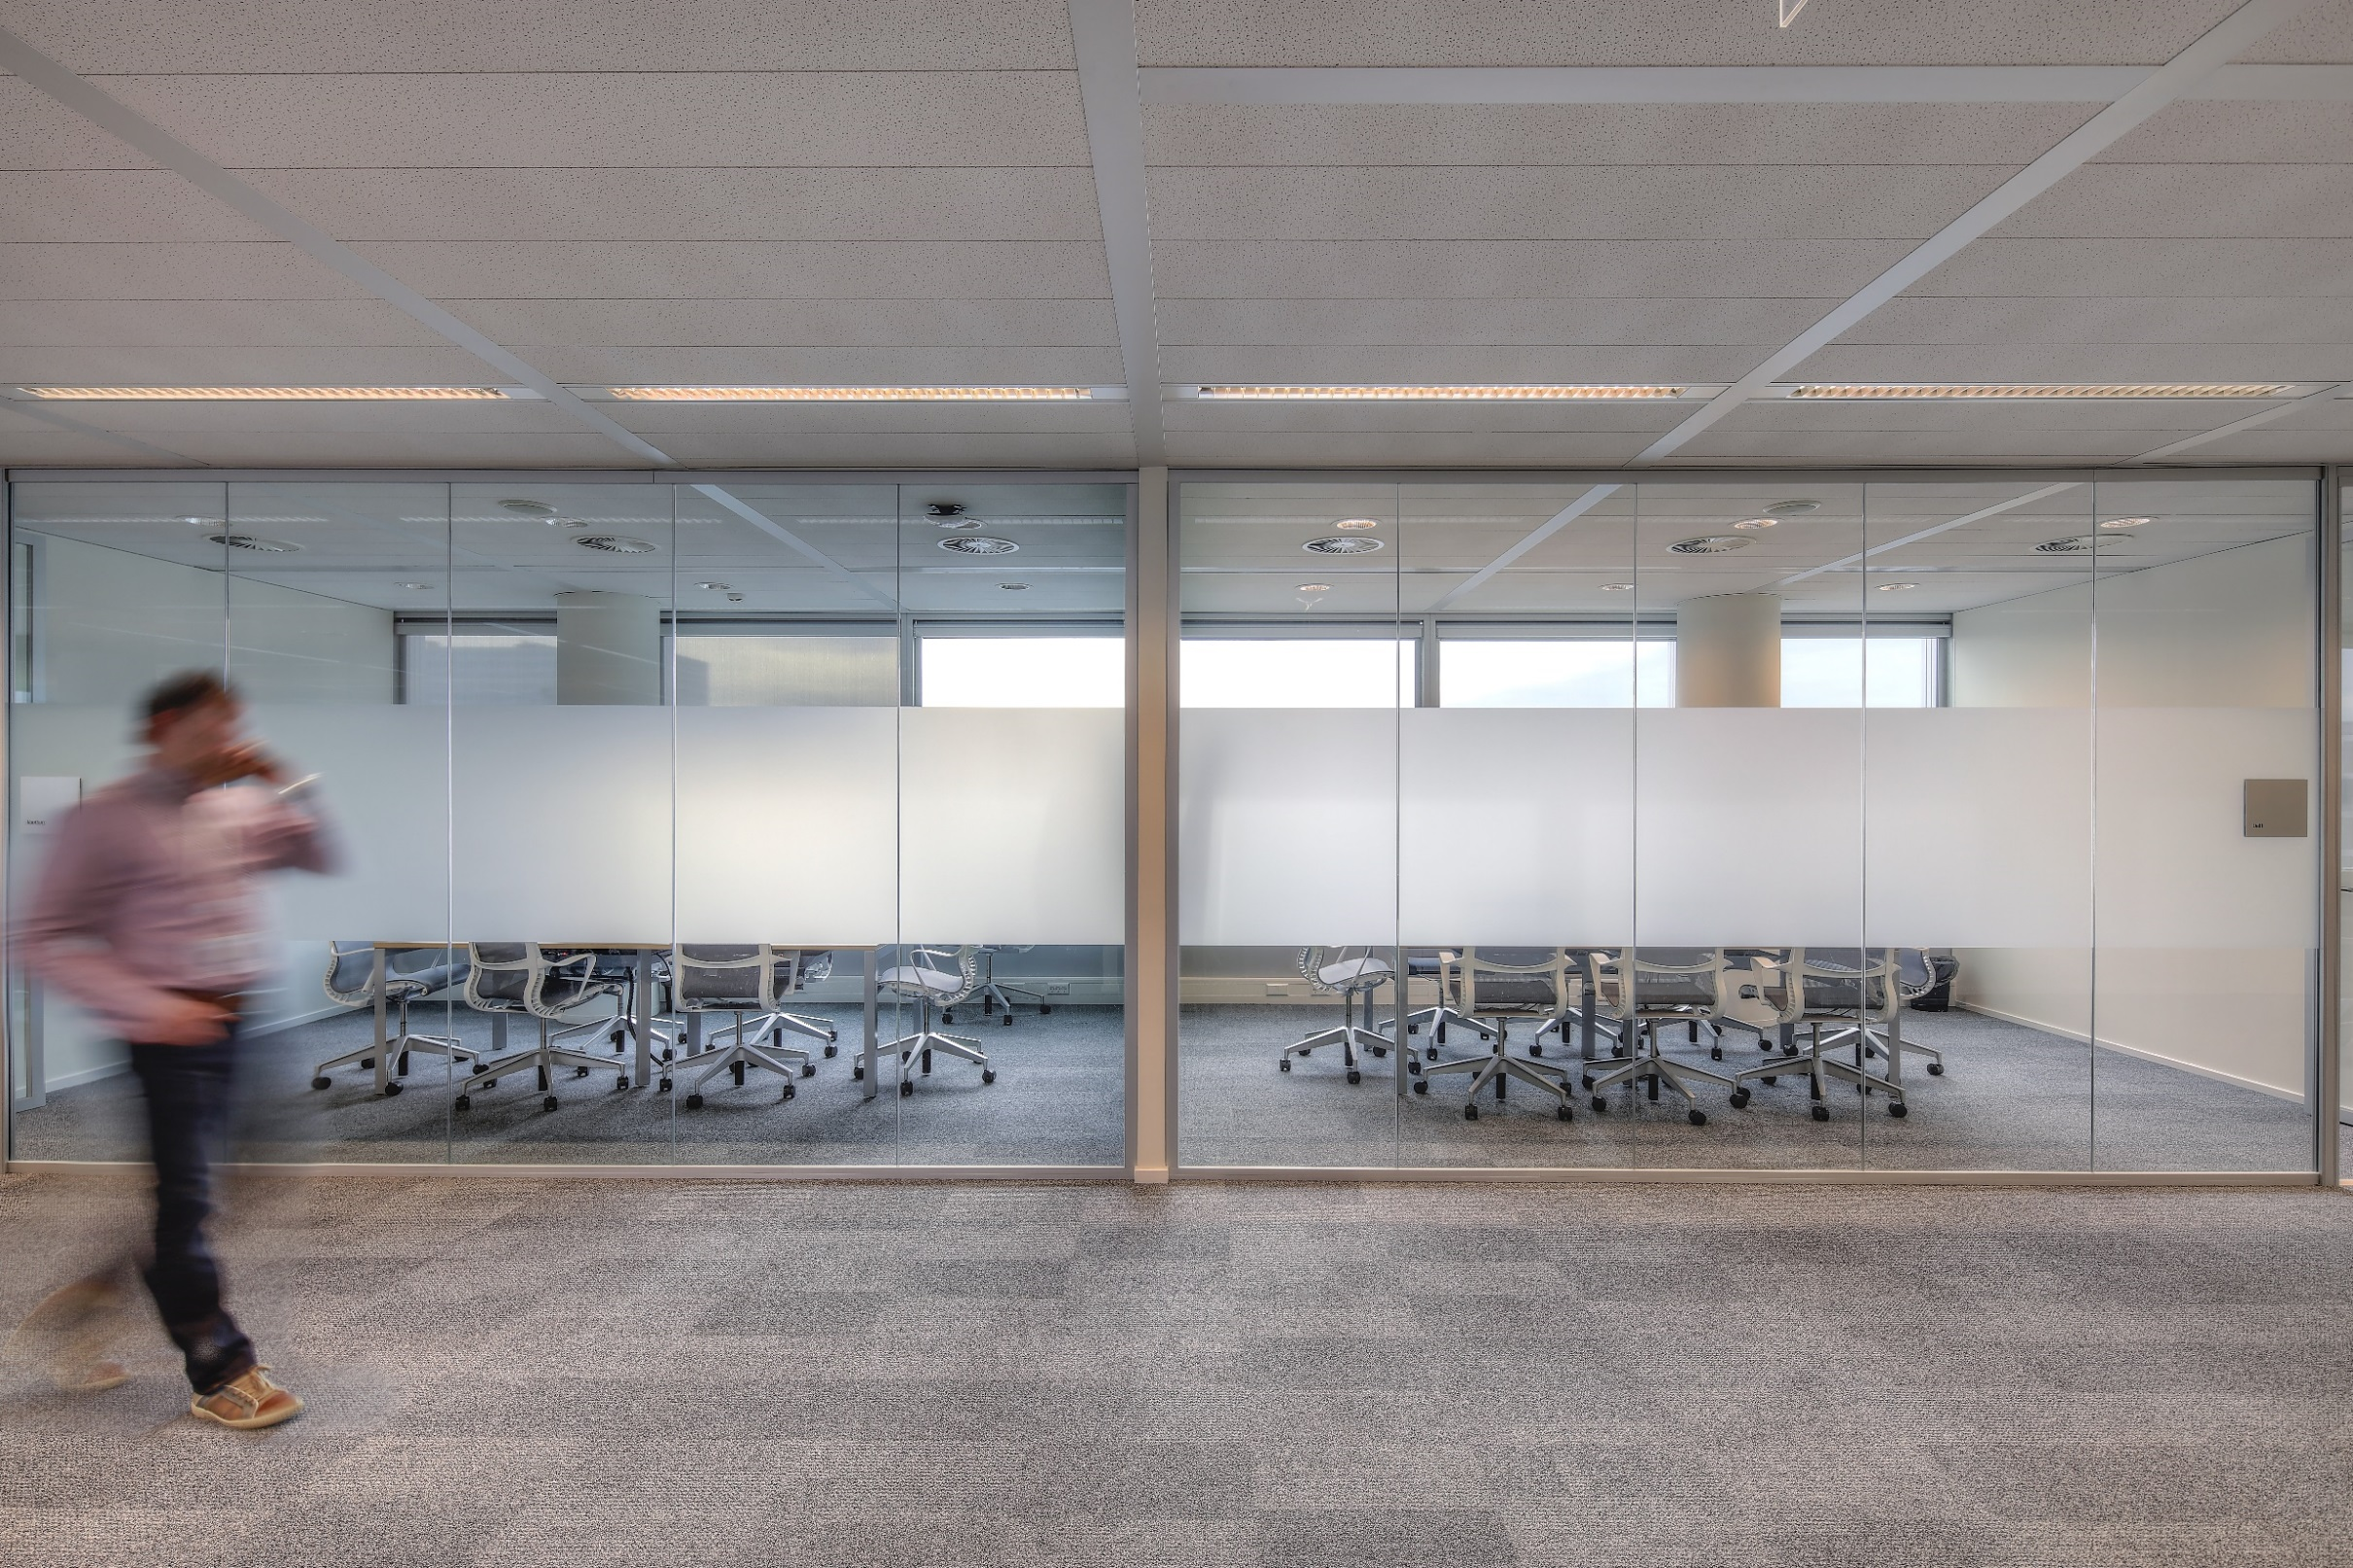

Wednesday 20 April
News
New Notice board
UZA demo
Notes:
6/2/2016

Slide 4
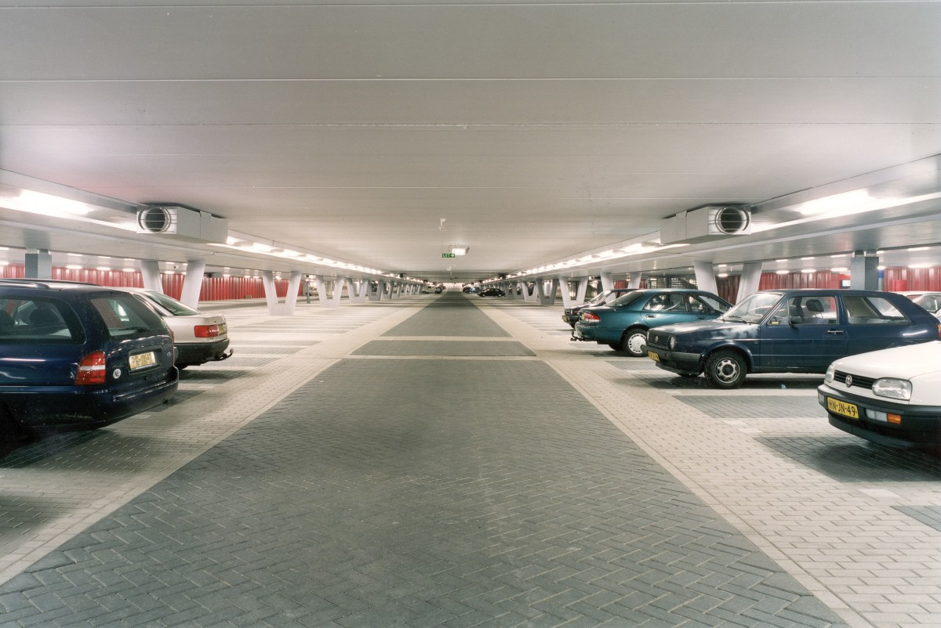

Wednesday 20 April Parking
-2/72
Michiel Janssen
-2/73
Vincent van Beek
-2/74
buiten
-2/75
Erik Tiggelaar
buiten
-2/76
buiten
-3/107
buiten
-3/108
buiten
Notes:
6/2/2016

Slide 5
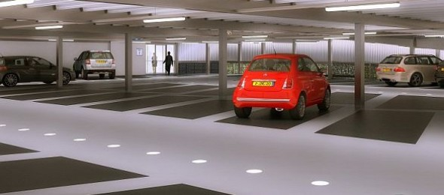
Thursday 21 April Parking
-2/72
Michiel Janssen
-2/73
Vincent van Beek
-2/74
buiten
-2/75
Erik Tiggelaar
buiten
-2/76
buiten
-3/107
buiten
-3/108
buiten
Notes:
6/2/2016

Slide 6
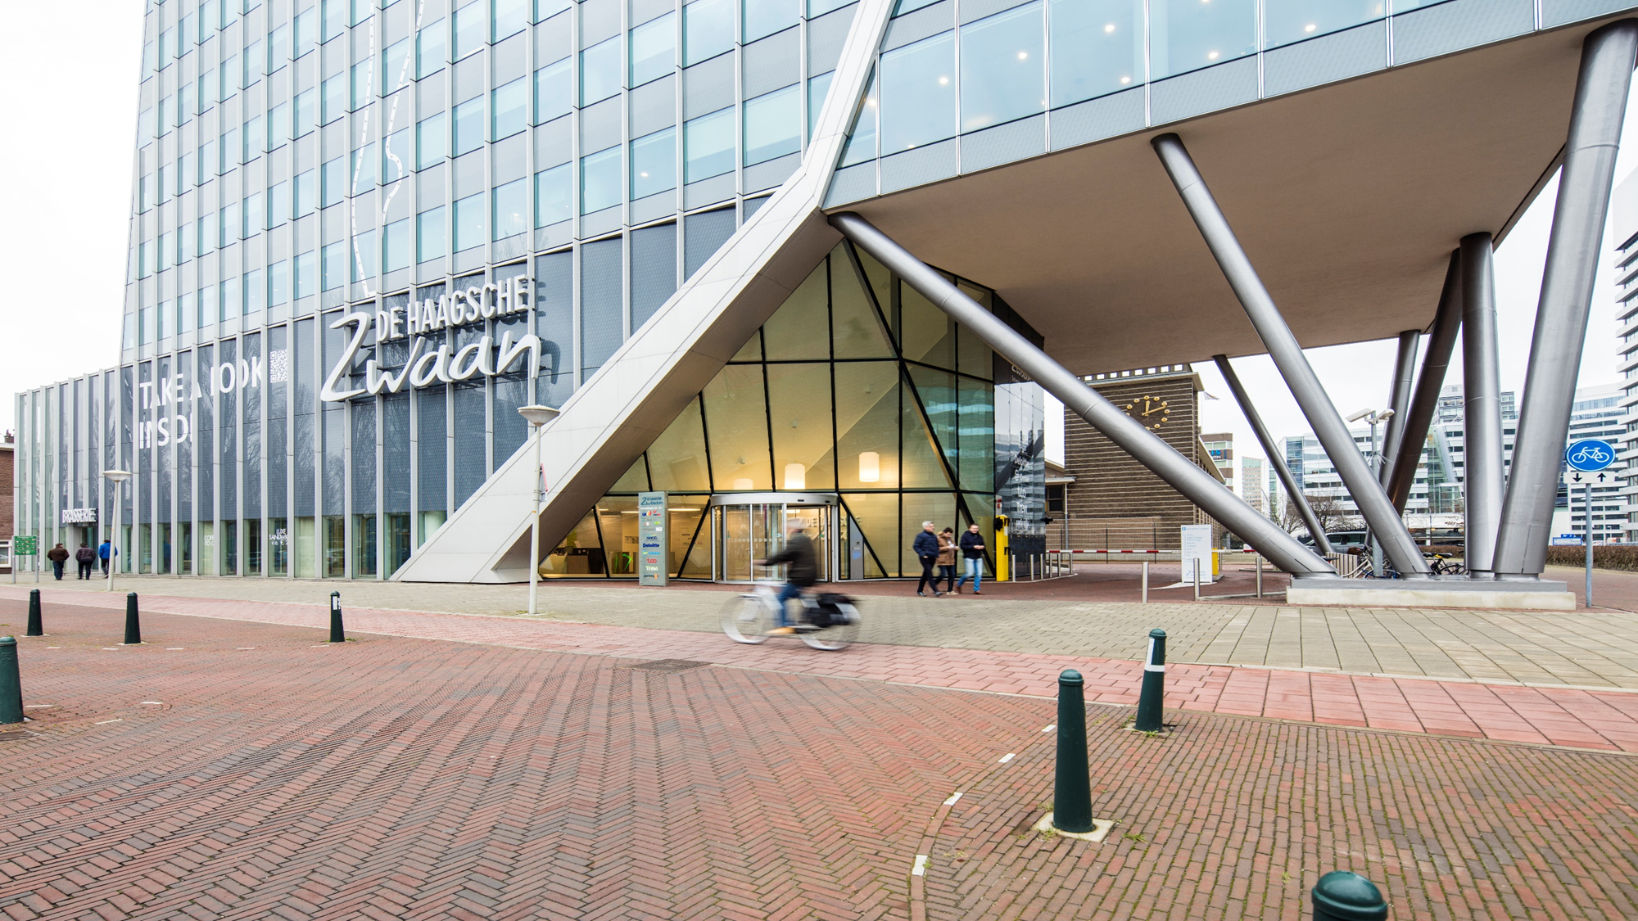
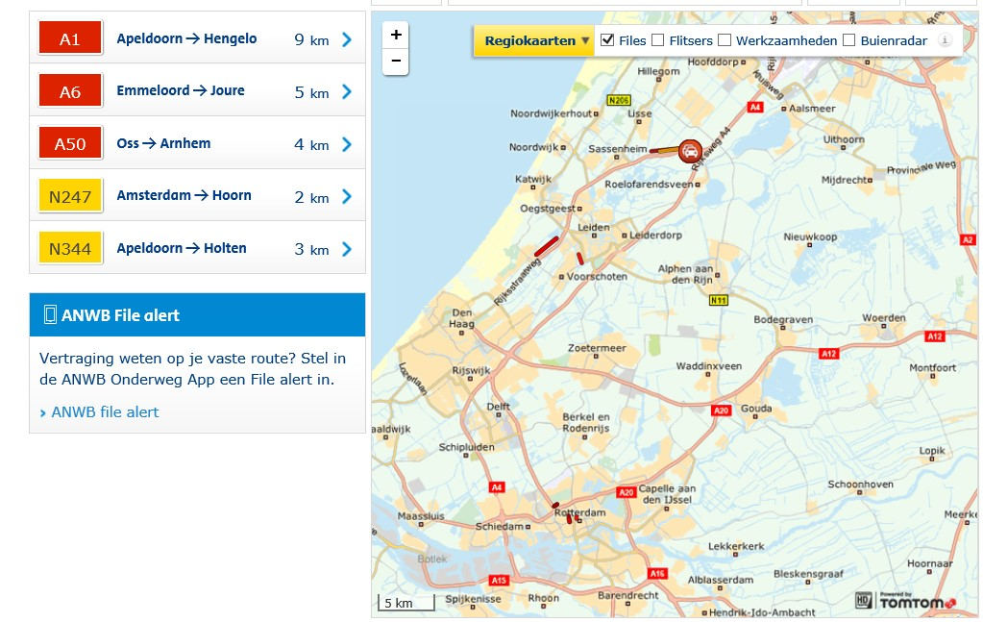

Traffic
Notes:
6/2/2016

Slide 7
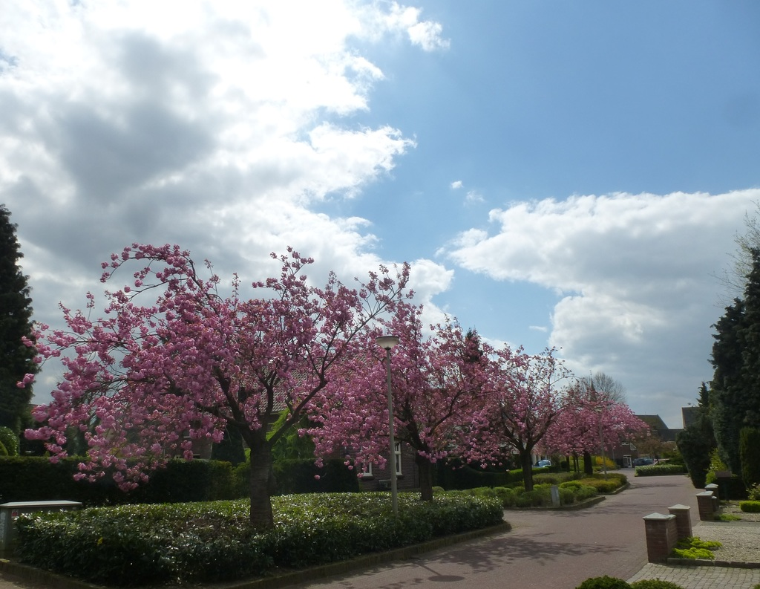
Weather
Notes:
6/2/2016

Slide 8

Rain
Notes:
6/2/2016

